Slide 1
COMP🍃 お手軽コンポストアプリ
AGS株式会社 大田真衣、古渡佳乃、長谷部里佳

Slide 2
目次
1-1. 現在の食品ロス問題
1-2. さいたま市の食品ロス問題
2-1. コンポストとは…
2-2. コンポストのメリット
2-3. コンポストを取り巻く課題点
3-1. COMP🍃について
3-2. アプリケーションの概要
3-3. アプリケーションの機能紹介
4-1. 当アプリのメリット
4-2. 当アプリの課題点
5. 今後の展望

Slide 3
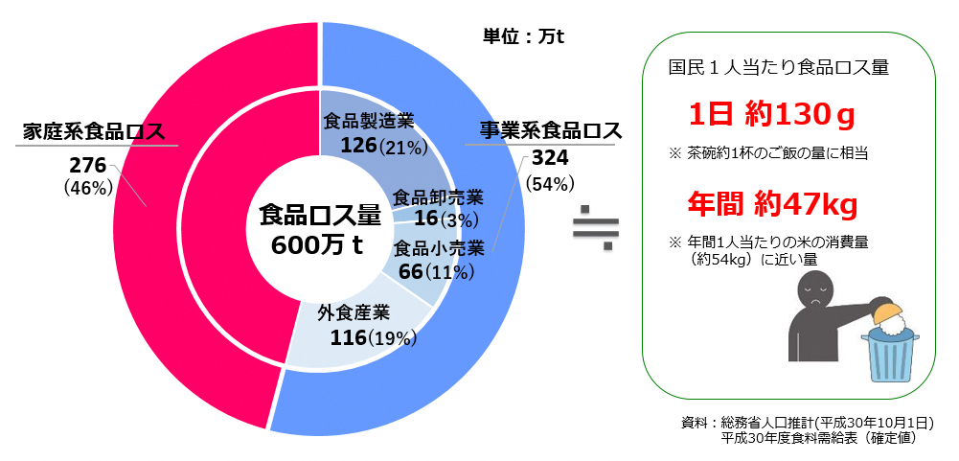
１-1．現在の食品ロス問題
食品ロスは現在世界的な社会問題となっており、SDGsのターゲットの一つとなっている。
現在日本でも、食品ロス削減推進法が令和元年に交付・施行されるなど、
解決に向けて意識が高まっている。
日本の食品廃棄物等は年間2,531万t、
その中で本来食べられるのに捨てられる食品
「食品ロス」の量は年間600万t。
燃えるゴミの約４割は、生ごみである。
参考文献：農林水産省よりhttps://www.maff.go.jp/j/shokusan/recycle/syoku_loss/161227_4.html

Slide 4
1-2.さいたま市の食品ロス問題
・市内の家庭から出る燃えるゴミのうち6.3％が、食品ロス（手べ残しや手つかず食品）
・さいたま市では年間、約14000トン（市民一人当たり約30グラム）の食品が発生していると見込まれ、これは市内で1年収穫されるお米の約2倍の量に匹敵する

Slide 5
2-1.コンポストとは…
家庭からでる食べ残し等の生ごみを資材と混ぜ、微生物の働きを活用して発酵・分解させ、堆肥に変換するシステム。
→コンポストは食品ロスの削減に貢献できる！
ダンボールに資材を入れ、生ごみを投入してよくかき混ぜる
最後に３週間ほど熟成させる
安価で作り方が簡単なコンポスト
ダンボールコンポスト

Slide 6
2-2.コンポストのメリット
生ごみを捨てる手間がなくなる
栄養豊富な堆肥を自作することができる
できた堆肥は家庭菜園や花の栽培に活用できる
ごみ処理につかう二酸化炭素の排出量が削減される

Slide 7
2-3.コンポストを取り巻く課題点
コンポストの認知度が低い
家庭で堆肥を有効活用ができない
完成した堆肥が余る
堆肥の貰い手を見つける手段がない
コンポストの価値を広め、
かつ堆肥の有効活用ができる環境が必要

Slide 8
3-1. COMP🍃について
食品ロスとコンポストを取り巻く課題を解決するアプリケーション
COMP🍃
Compostの頭３文字
Com = “共に” 家庭と農家が共に地域活性化を生み出す

Slide 9
3-2. アプリケーションの概要
段ボールに
入った堆肥
家庭
・家庭ごみをコンポストで
堆肥に変える
・堆肥を農家へ
農家
・堆肥を家庭から貰う
・返礼品で野菜を提供する
返礼品
さいたま市内でコンポストを行う家庭と農家をマッチングさせるアプリケーション

Slide 10
3-3. アプリケーションの機能紹介
家庭と農家の
マッチング
堆肥と野菜の
交換申請も行う
堆肥の
栄養測定器
との連携
お役立ち
情報コラム
SNS機能
肥料の栄養価を
ランキング付け

Slide 11
4-1.当アプリのメリット
食品ロスを減らすことができる
地産地消で地域活性化を促す
環境問題への意識向上
堆肥の需要にこたえる
ダンボールコンポストを利用して、そのまま送ることができる
無農薬野菜の栽培に貢献

Slide 12
4-2.当アプリの課題点
返礼品と堆肥の
つり合いが取れない
送料の負担を
だれがするか

Slide 13
5.今後の展望
１．自治体との連携で地産地消の拡大
２．家庭だけでなく、学校と農家もマッチング（給食の残飯をコンポストへ）
→子供たちに環境問題への関心を持たせる
３．ランキング上位者に特典を与え、さらなる需要増加へ

Slide 14
参考資料
「食品ロスとは：農林水産省」 https://www.maff.go.jp/j/shokusan/recycle/syoku_loss/161227_4.html
「さいたま市／さいたま市食品ロス削減プロジェクト」 https://www.city.saitama.jp/001/006/012/001/p060846.html
「コンポストとは？やり方、方法、作り方、メリット、デメリット、種類、堆肥、特徴など LFCコンポスト」 https://lfc-compost.jp/about

Slide 15
Thank You For Your Attention!

